Slide 1

Статический анализ и проекты на Unity : зачем и как
Виктория Ханиева
PVS-Studio, Тула

Slide 2

Ханиева Виктория
Разработчик С++ в PVS-Studio
Участие в поддержке стандарта MISRA
khanieva@viva64.com
www.viva64.com

Slide 3

О чем мой доклад
Статический анализ - что это
Как начать использовать статический анализ и не пожалеть
Несколько примеров из Unity
Выводы

Slide 4

Что такое статический анализ
Ищет ошибки в исходном коде
Не уходит покурить/за кофе
Не пишет статьи про выгорание

Slide 5


А так ли необходим
статический анализ?
"The most important thing I have done as a programmer in recent years is to aggressively pursue static code analysis”
© John Carmack
Link

Slide 6

Пример для наглядности

Slide 7
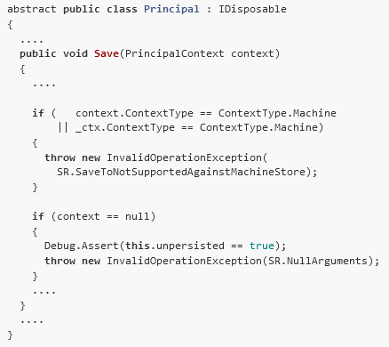

V3095 The 'context' object was used before it was verified against null. Check lines: 340, 346. Principal.cs 340

Slide 8
Проверяем на null

Slide 9
Разыменовываем без проверки

Slide 10
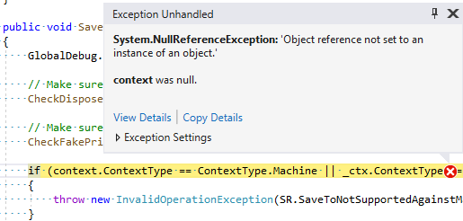
GroupPrincipal groupPrincipal
= new GroupPrincipal (new PrincipalContext(ContextType.Machine));
groupPrincipal.Save(null);

Slide 11
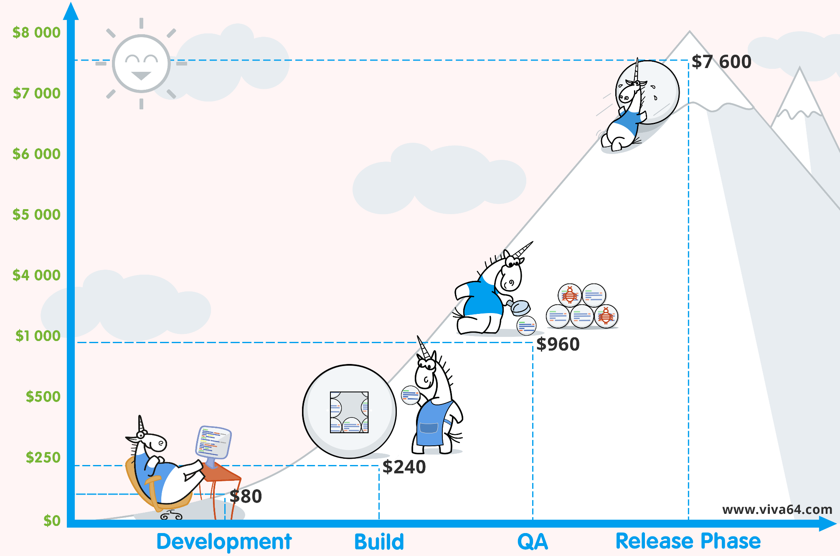
Стоимость исправления ошибок

Slide 12
Какие статические анализаторы есть

Slide 13


Примеры анализаторов
Анализ on-the-fly
Код-стайл
Quick-fixes
Кодогенерация

Slide 14


Примеры анализаторов
Open Source
Анализ on-the-fly
Quick-fixes
Лежит в основе анализаторов StyleCop, Roslynator, Sonar Analyzer и др.
Код-стайл

Slide 15


Примеры анализаторов
Есть варианты бесплатного использования
Интеграция с Visual Studio, SonarQube, Rider
Система подавления сообщений анализатора (suppress база)

Slide 16


Link
Твой шанс принять участие в бета-тесте

Slide 17


Примеры анализаторов
Open Source
Основан на Roslyn compiler
Может использоваться в SonarQube, SonarCloud и Visual Studio (в виде SonarLint)

Slide 18

Примеры анализаторов
Возможность удобной интеграции с Polaris, CI/CD
Фича для поиска уязвимостей безопасности “analysis without build”

Slide 19

Примеры анализаторов
«Swiss Army Knife»
Расчет технического долга
Графы зависимостей, визуализация метрик и тд.

Slide 20

Как не нужно делать

Slide 21

Typical case
Ну попробуем эти ваши статические анализаторы

Slide 22
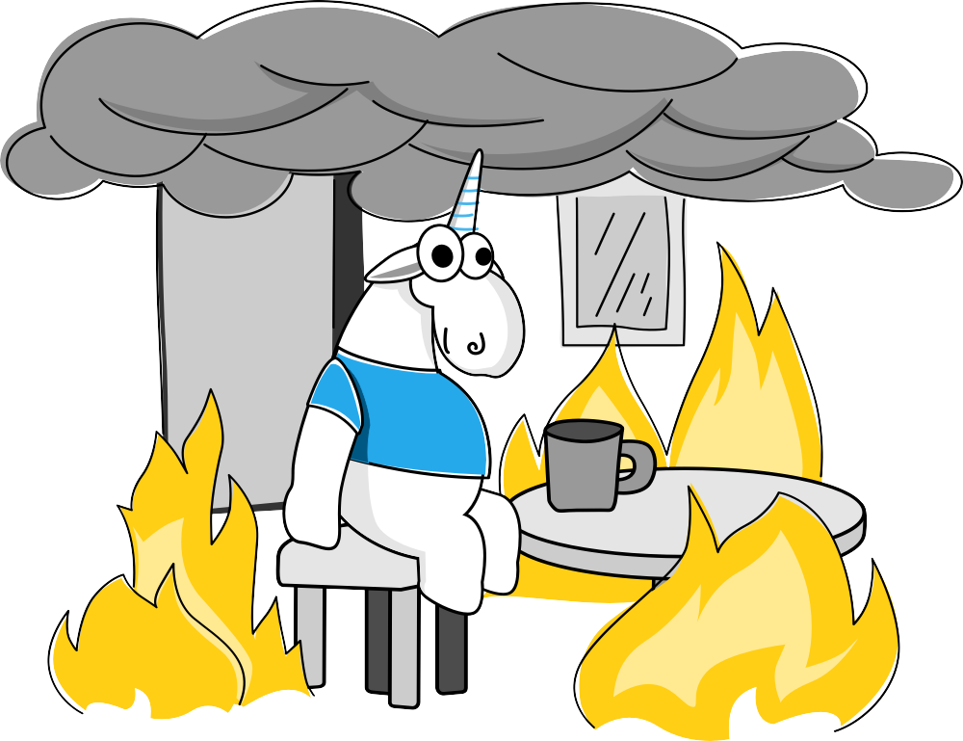

Typical case

Slide 23

Typical case
Да ну этот ваш анализатор

Slide 24

Как нужно делать

Slide 25
Good case
Разработчик пишет код

Slide 26
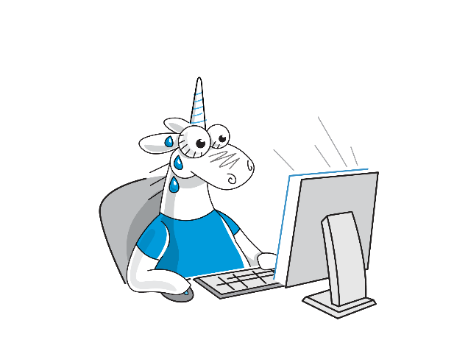
Good case
Анализатор сообщает об ошибке в новом коде

Slide 27
Good case
Разработчик правит ошибку на месте

Slide 28
Good case
После коммита разработчику приходит уведомление, что он пропустил предупреждение анализатора

Slide 29
Good case
Разработчик правит ошибку и коммитит

Slide 30

Good case
PROFIT

Slide 31

Резонный вопрос
Это значит каждый раз придется сидеть и ждать полного анализа всего проекта?

Slide 32
Инкрементальный анализ
Сокращение времени анализа, так как анализируется только исправленный или новый код

Slide 33
Инкрементальный анализ
Сокращение времени анализа, так как анализируется только исправленный или новый код
Хорошо подходит для раннего обнаружения ошибок

Slide 34
Good case
Пишем код
Инкрементальный статический анализ
Unit тесты
Полный статический анализ на билд-сервере
Commit

Slide 35
Технический долг
Что делать с этим?

Slide 36
Suppress base

Slide 37
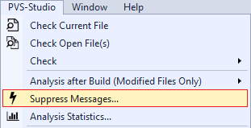
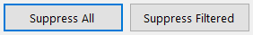
Технический долг
Массовое подавление сообщений анализатора

Slide 38
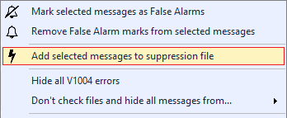
Подавление предупреждений

Slide 39

Статический анализатор и Unity

Slide 40


Microsoft.Unity.Analyzers
Основан на Roslyn Analyzer
Link

Slide 41
Microsoft.Unity.Analyzers
Основан на Roslyn Analyzer
Возможность создать свой анализатор
Link

Slide 42
Microsoft.Unity.Analyzers
Основан на Roslyn Analyzer
Возможность создать свой анализатор
Visual Studio Tools for Unity 4.3.2.0 (or 2.3.2.0 on MacOS)
Link

Slide 43
Microsoft.Unity.Analyzers
<ItemGroup>
<Analyzer Include="C:\Program Files (x86)\Microsoft Visual Studio Tools for Unity\16.0\Analyzers\Microsoft.Unity.Analyzers.dll" />
</ItemGroup>

Slide 44
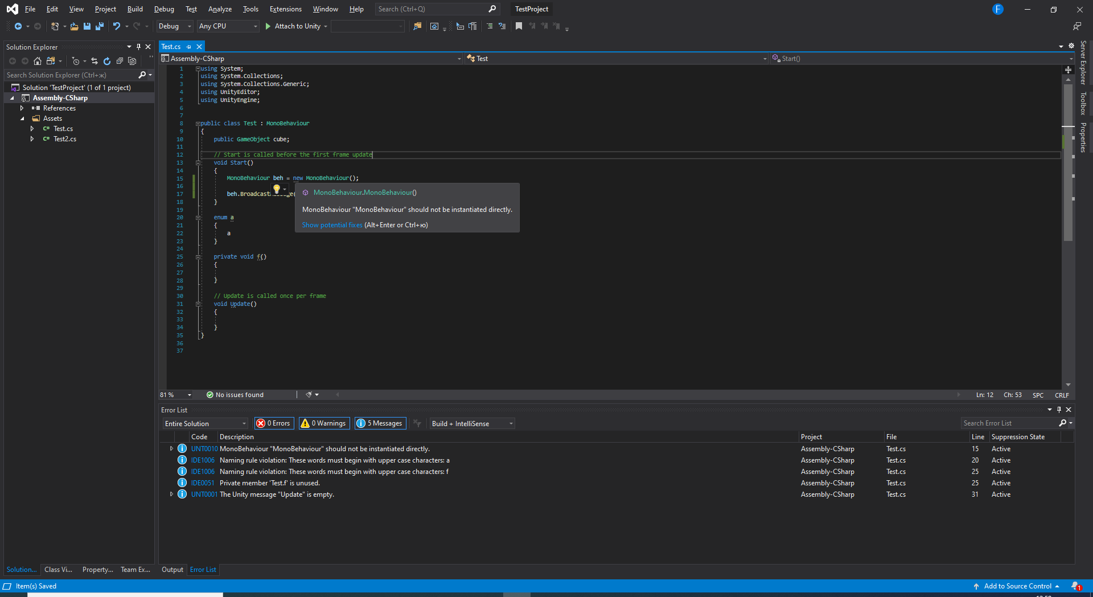
Просмотр предупреждений

Slide 45
Просмотр предупреждений

Slide 46
Просмотр предупреждений

Slide 47


SonarQube C# Analyzer
390 диагностических правил
Легко добавить в Visual Studio
Link

Slide 48
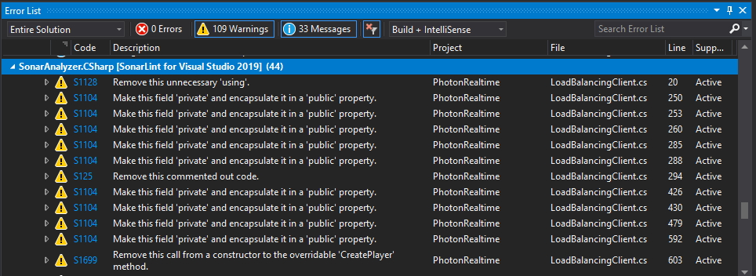
Просмотр предупреждений

Slide 49
Статический анализатор и CI*
* на примере PVS-Studio

Slide 50
Первые шаги
Отключить предупреждения на легаси

Slide 51
Первые шаги
Отключить предупреждения на легаси
Исключить из анализа лишние файлы/директории

Slide 52
Первые шаги
Отключить предупреждения на легаси
Исключить из анализа лишние файлы/директории
Отключить неактуальные диагностики анализатора

Slide 53
Анализ кода
Запуск анализа
PVS-Studio_Cmd.exe --target “path/to/your/sln" --platform "Any CPU"
--output “path/to/results.plog" --configuration "Release"
Работа с результатом анализа
PlogConverter.exe result.plog -o “path/to/new/log" -r “path/to/source/project" -a GA:1 -t Html

Slide 54
Массовое подавление
PVS-Studio_Cmd.exe -t "path/to/your/sln" -o "path/to/results.plog" --suppressAll SuppressOnly/AnalyzeAndSuppress

Slide 55
Рассылка результатов
Утилита SendEmail (SonarQube)
Утилита BlameNotifier (PVS-Studio)

Slide 56
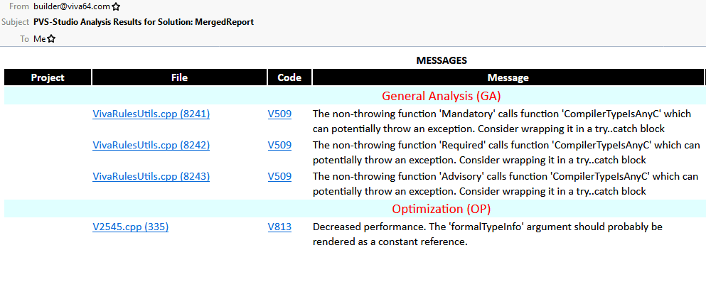
Личный отчет

Slide 57

Примеры ошибок из самого Unity
UnityCSReference:
  400 тысяч строк (без учета пустых)
  2058 файла с расширением «cs»
GitHub репозиторий
Link

Slide 58

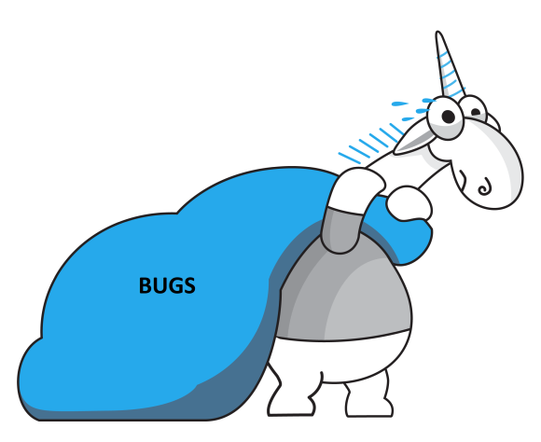

Примеры ошибок из самого Unity
Статья «Проверяем исходный C#-код Unity» 17 апреля 2018
Link

Slide 59
Примеры ошибок из самого Unity
private static GameViewSize CastToGameViewSize(object obj)
{
GameViewSize newResolution = obj as GameViewSize;
if (obj == null)
{
Debug.LogError("Incorrect input");
return null;
}
return newResolution;
}
Предупреждение PVS-Studio: V3019 CWE-697 Possibly an incorrect variable is compared to null after type conversion using 'as' keyword. Check variables 'obj', 'newResolution'. GameViewSizesMenuItemProvider.cs 104

Slide 60
Примеры ошибок из самого Unity
private static GameViewSize CastToGameViewSize(object obj)
{
GameViewSize newResolution = obj as GameViewSize;
if (obj == null)
{
Debug.LogError("Incorrect input");
return null;
}
return newResolution;
}
Предупреждение PVS-Studio: V3019 CWE-697 Possibly an incorrect variable is compared to null after type conversion using 'as' keyword. Check variables 'obj', 'newResolution'. GameViewSizesMenuItemProvider.cs 104

Slide 61
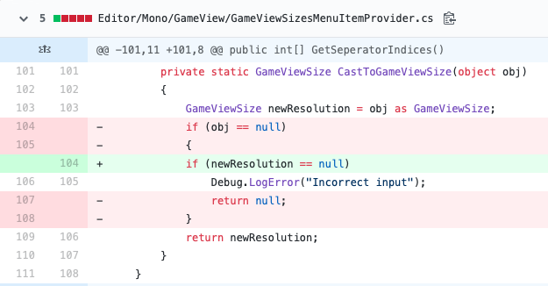
Примеры ошибок из самого Unity

Slide 62
Примеры ошибок из самого Unity
public bool IsCompatibleWith(....)
{
....
if (buildingForEditor)
return IsCompatibleWithEditor();
if (buildingForEditor)
buildTarget = BuildTarget.NoTarget; // Editor
....
}
Предупреждение PVS-Studio: V3021 CWE-561 There are two 'if' statements with identical conditional expressions. The first 'if' statement contains method return. This means that the second 'if' statement is senseless CustomScriptAssembly.cs 179

Slide 63
Примеры ошибок из самого Unity
public bool IsCompatibleWith(....)
{
....
if (buildingForEditor)
return IsCompatibleWithEditor();
if (buildingForEditor)
buildTarget = BuildTarget.NoTarget; // Editor
....
}
Предупреждение PVS-Studio: V3021 CWE-561 There are two 'if' statements with identical conditional expressions. The first 'if' statement contains method return. This means that the second 'if' statement is senseless CustomScriptAssembly.cs 179

Slide 64
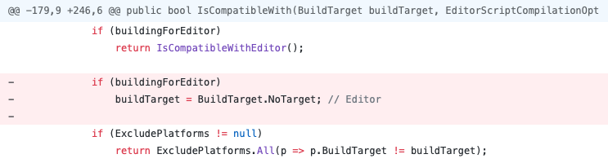
Примеры ошибок из самого Unity

Slide 65
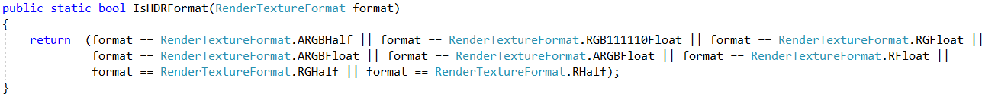
Примеры ошибок из самого Unity
Предупреждение PVS-Studio: V3001 There are identical sub-expressions 'format == RenderTextureFormat.ARGBFloat' to the left and to the right of the '||' operator. RenderTextureEditor.cs 87

Slide 66
Примеры ошибок из самого Unity
Предупреждение PVS-Studio: V3001 There are identical sub-expressions 'format == RenderTextureFormat.ARGBFloat' to the left and to the right of the '||' operator. RenderTextureEditor.cs 87

Slide 67
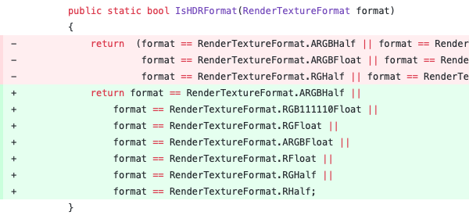
Примеры ошибок из самого Unity

Slide 68
Примеры ошибок из самого Unity
static public UndoPropertyModification[] Process(....)
{
....
discardedModifications.Concat(....);
return discardedModifications.ToArray(); }
Предупреждение PVS-Studio: V3010 CWE-252 The return value of function 'Concat' is required to be utilized. AnimationRecording.cs 455

Slide 69
Примеры ошибок из самого Unity
static public UndoPropertyModification[] Process(....)
{
....
discardedModifications.Concat(....);
return discardedModifications.ToArray(); }
Предупреждение PVS-Studio: V3010 CWE-252 The return value of function 'Concat' is required to be utilized. AnimationRecording.cs 455

Slide 70

Примеры ошибок из самого Unity

Slide 71
Выводы

Slide 72
Выводы
Статический анализ - важный элемент QA
Важно регулярное использование
Никто не застрахован от ошибок

